Slide 1

“Сахарный диабетик”: информационная система на 1С для кондитерской фабрики

Slide 2

Введение
“Сахарный диабетик” - это информационная система. Внедрение этой системы поможет компании решить проблемы, с которыми она сталкивается.

Slide 3
Бизнес-процессы
Расчёт з/п
Закупка ингредиентов
Производство и продажа изделий
Составление отчётов об остатках
Составление договоров
Печать документов

Slide 4
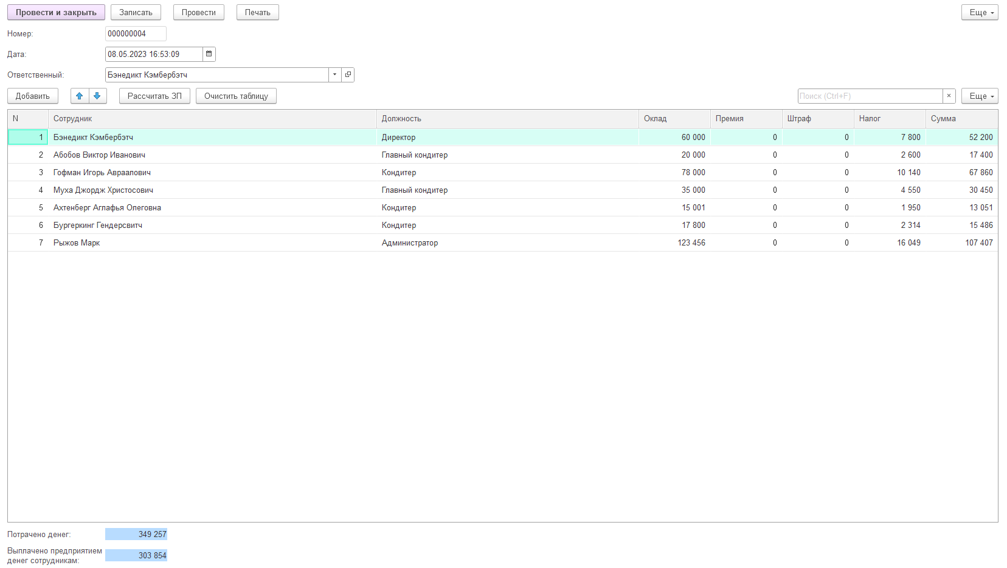
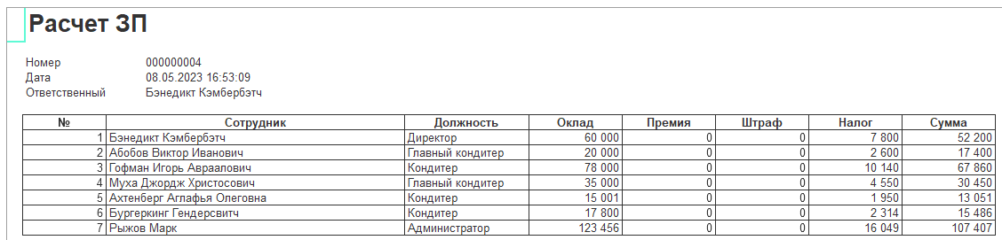

Slide 5
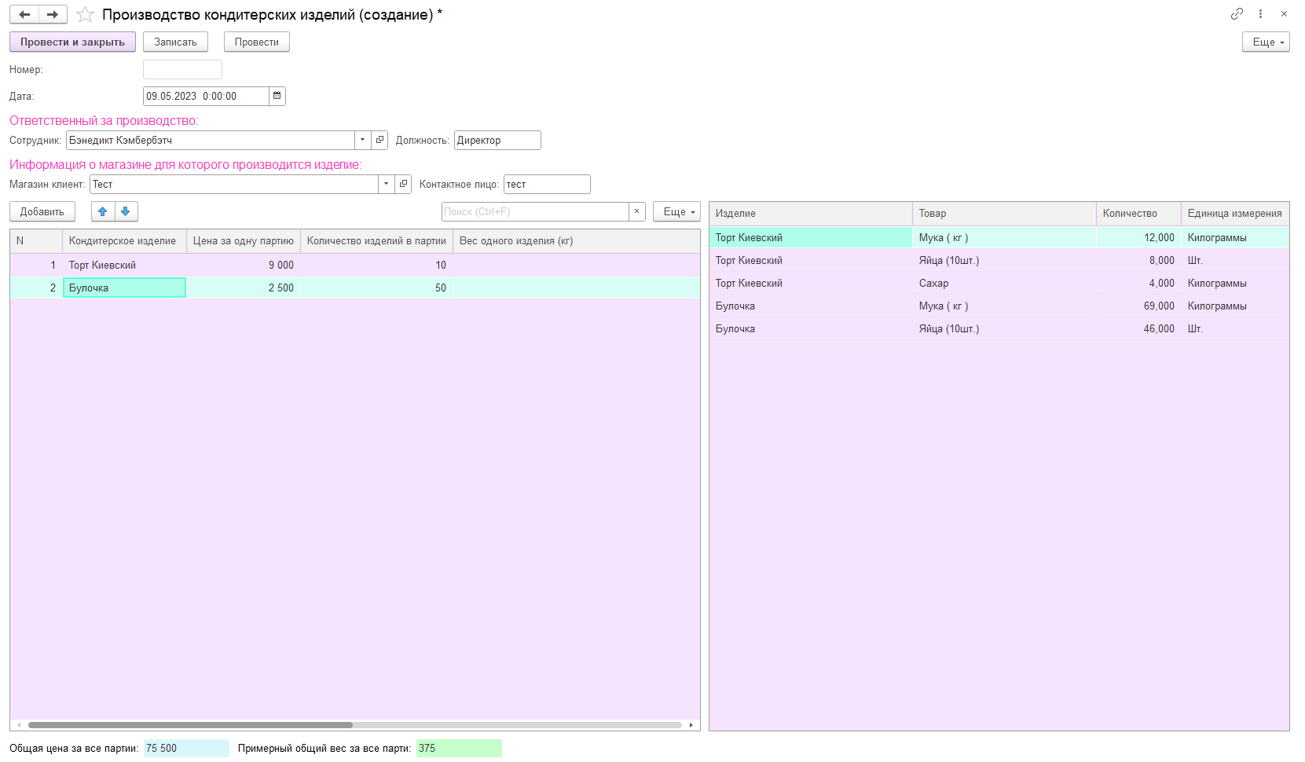
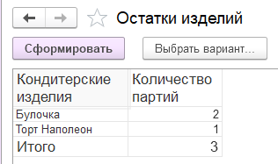
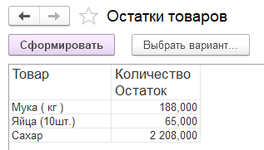
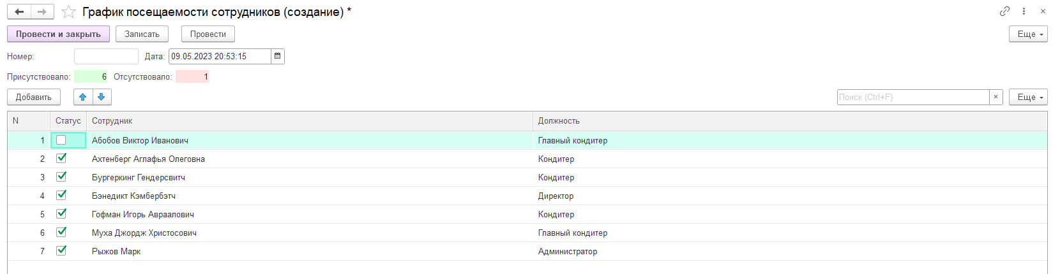

Slide 6
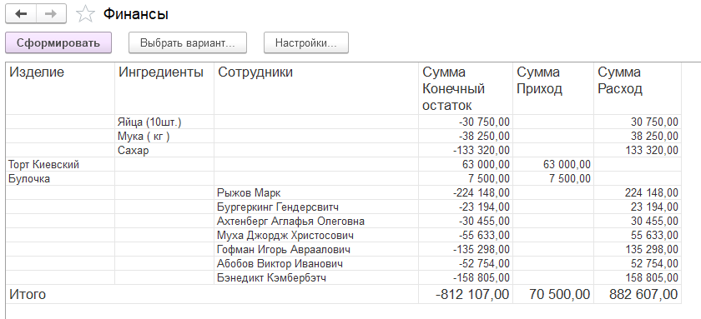

Slide 7

Заключение
Новая система позволит компании быстро адаптироваться к изменениям на рынке связи и сохранять конкурентные преимущества. В целом, внедрение новой информационной системы будет положительно влиять на бизнес-показатели компании.

Slide 8
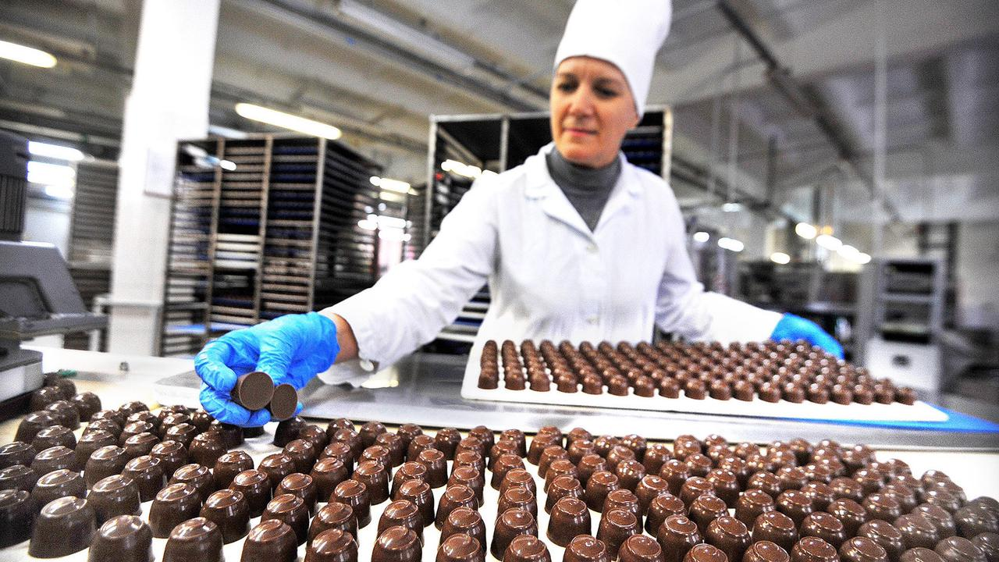
Спасибо за внимание

